Slide 1


بسم الله الرحمن الرحيم
الصف/ الرابع
اليوم /
التاريخ /
المادة / رياضيات
معلمة المادة / مباركة الزبيدي

Slide 2
مراجعة ما سبق
أجد ناتج الطرح ، ثم أتحقق مستعملاً الجمع :
1
16
4
6 5
-1 1
2
8
6 5
-8 2
4
5
1
1
+
2
8
+
5
6
4
5
5
6
2
8

Slide 3
تقدير ناتج الطرح
درس اليوم /
أقدر ناتج الطرح
فكرة الدرس/
التقريب
المفردات /

Slide 4


أقدر ناتج الطرح 39 – 31
تقديم /
الأعداد الكريمة
الأعداد البخيلة
✓
✗
تعطي واحد
لا تعطي
7
6
5
2
1
0
9
8
4
3

Slide 5

قرب العدد :
4
0
42
✗
تقرب إلى
1
4
3
أضع خطاً
تحت العشرات
2
نضع صفر قبل العدد الذي تحته خط
هل هو بخيل أم كريم
انظر إلى العدد
الذي قبله

Slide 6

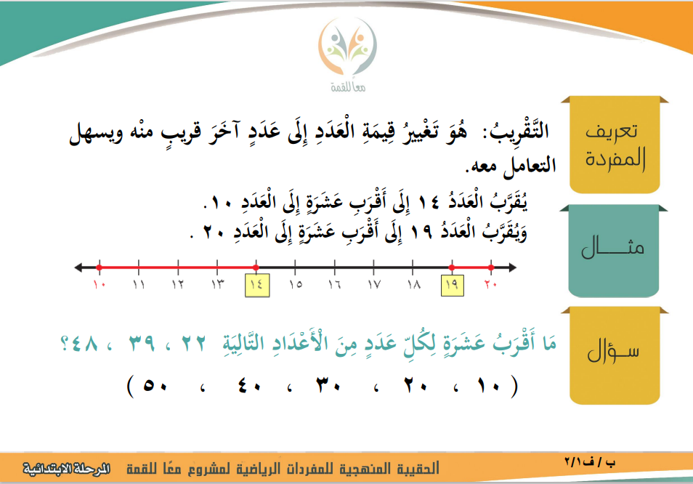

Slide 7
أقدر ناتج الطرح 39 - 31
استعد
40
39
1- أقرب كل عدد في جملة الجمع إلى أقرب 10
30
31
30
31
32
33
34
35
36
37
38
39
40
2- أطرح العشرات لأقدر ناتج الطرح
40
-30
تقرب إلى
39
-31
تقرب إلى
10

Slide 8
أتأكد
أقرب إلى أقرب عشرة ، ثم أقدر ناتج الطرح:
3
20
- 10
22
- 14
2
30
- 20
31
- 18
1
30
- 10
25
- 11
20
10
10

Slide 9

أتدرب
أقرب إلى أقرب عشرة ، ثم أقدر ناتج الطرح:
7
30
- 20
29
- 23
6
40
- 30
38
- 27
5
40
- 30
36
- 28
10
10
10

Slide 10
تقويم
أقرب إلى أقرب عشرة ، ثم أقدر ناتج الطرح:
10
60
- 40
58
- 37
9
40
- 30
43
- 22
8
50
- 40
45
- 37
10
20
10

Slide 11
تقويم
أقرب إلى أقرب عشرة ، ثم أقدر ناتج الطرح:
13
60
- 30
55
- 26
12
50
- 40
51
- 39
11
40
- 20
42
- 23
20
30
10

Slide 12


الواجب
الواجب
في منصة مدرستي

